Slide 1
Bakalářská práce
Novostavba bezbariérového objektu občanské vybavenosti včetně řešení veřejného prostranství na úrovni studie
Vypracoval: Václav Kališ (10681)
Vedoucí práce: Ing. Zuzana Kramářová, Ph.D.
Oponent: Ing. Michal Kraus, Ph.D.
Zimní semestr 2016/2017

Slide 2
Obsah
Motivace k řešení daného problému
Cíl práce
Volba lokality
Vlastní návrh
Shrnutí
Položené otázky

Slide 3
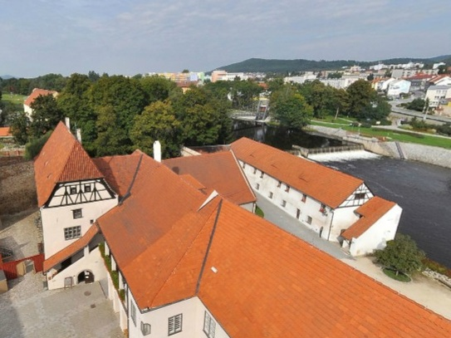
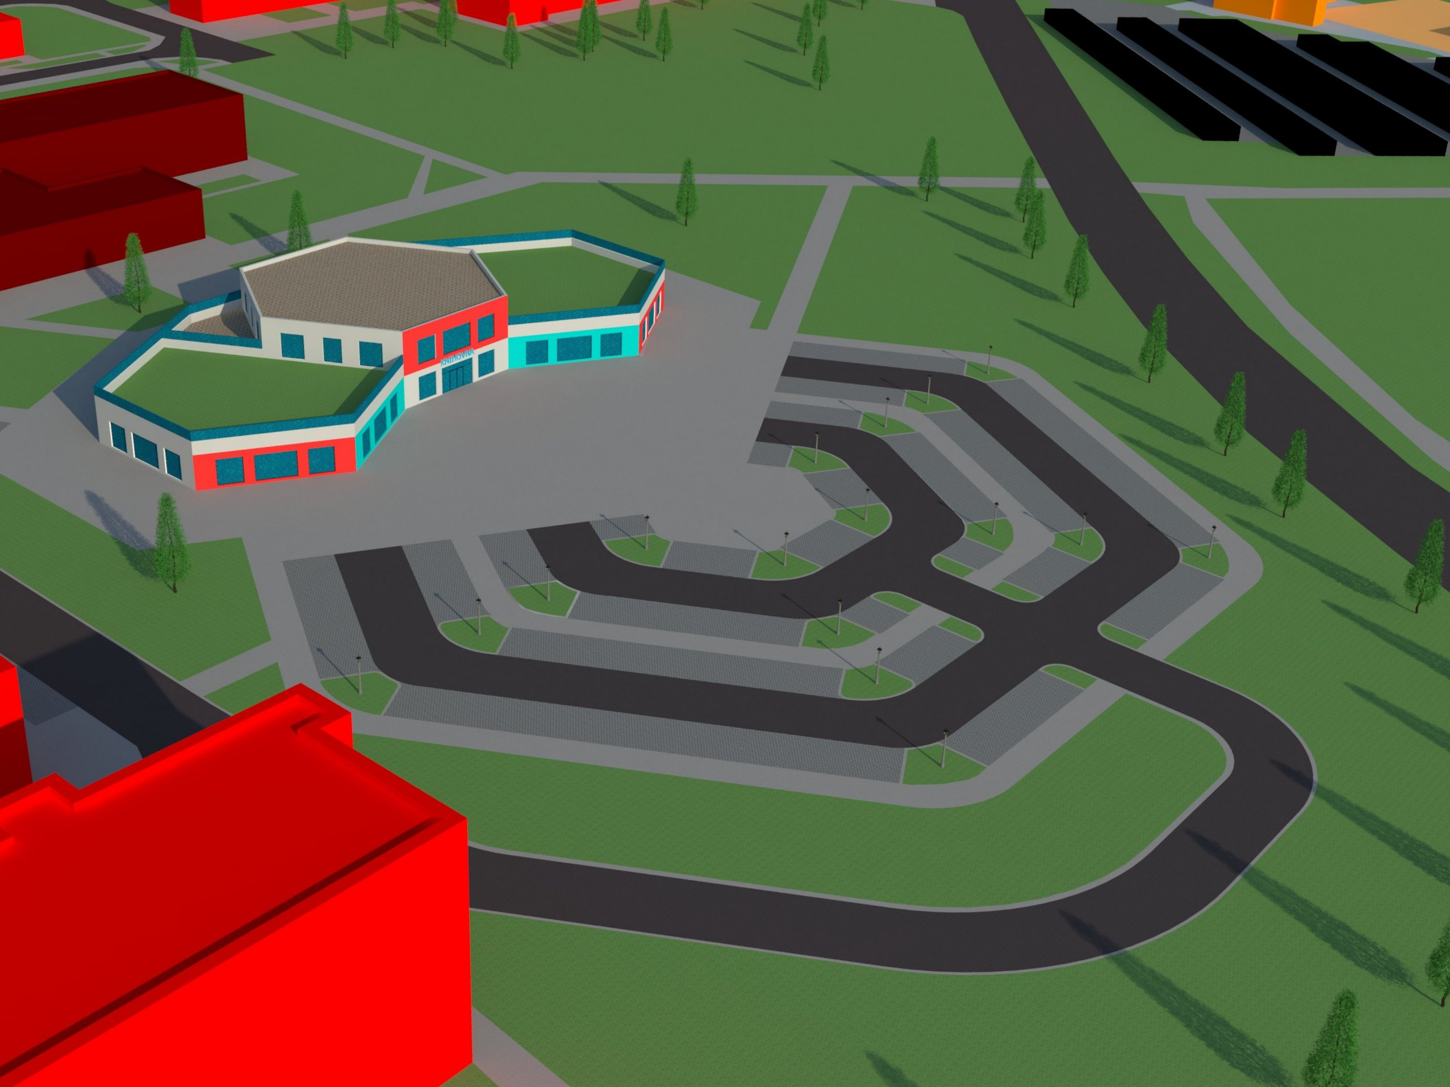
Motivace k řešení daného problému
Současný stav
návrh
Obr. 1, zdroj: http://www.hradstrakonice.cz/hrad/prohlidky.asp
Obr. 2, zdroj: vlastní

Slide 4
Cíl práce
Cílem bakalářské práce je zpracování projektu stavby občanského vybavení – městské knihovny,
která bude řešena s ohledem na osoby se sníženou možností pohybu a orientace. Práce je
zpracována na úrovni architektonické studie s urbanistickým řešením ploch, zahrnuje tedy
dispoziční, architektonické i technické zpracování objektu a zároveň řeší využití okolních ploch
veřejných prostranství.

Slide 5
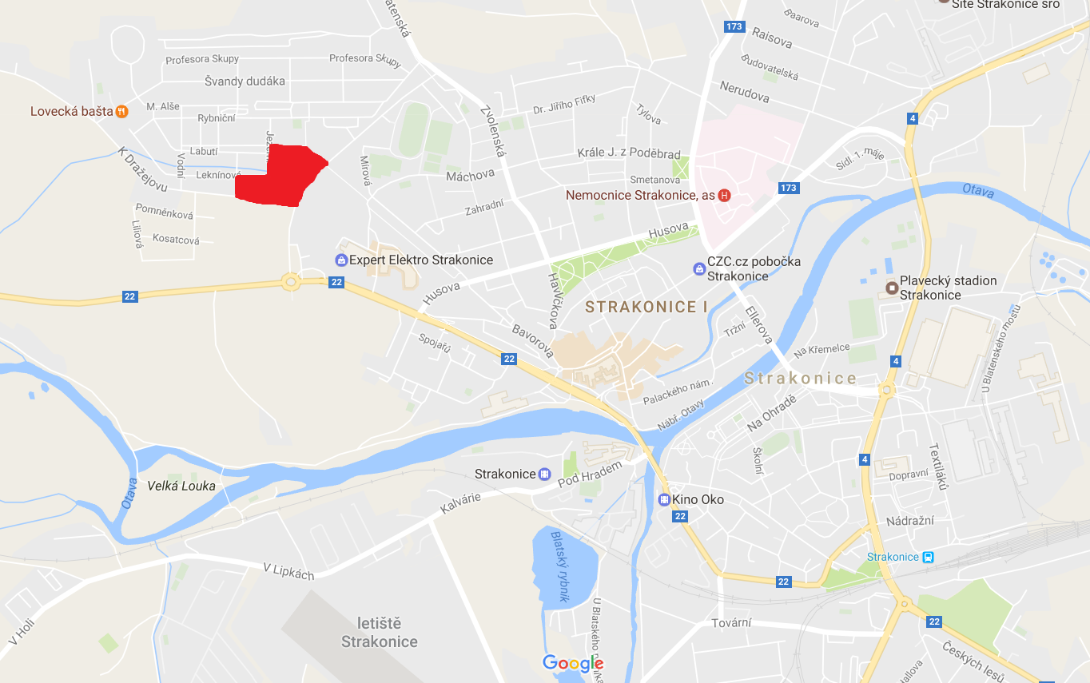
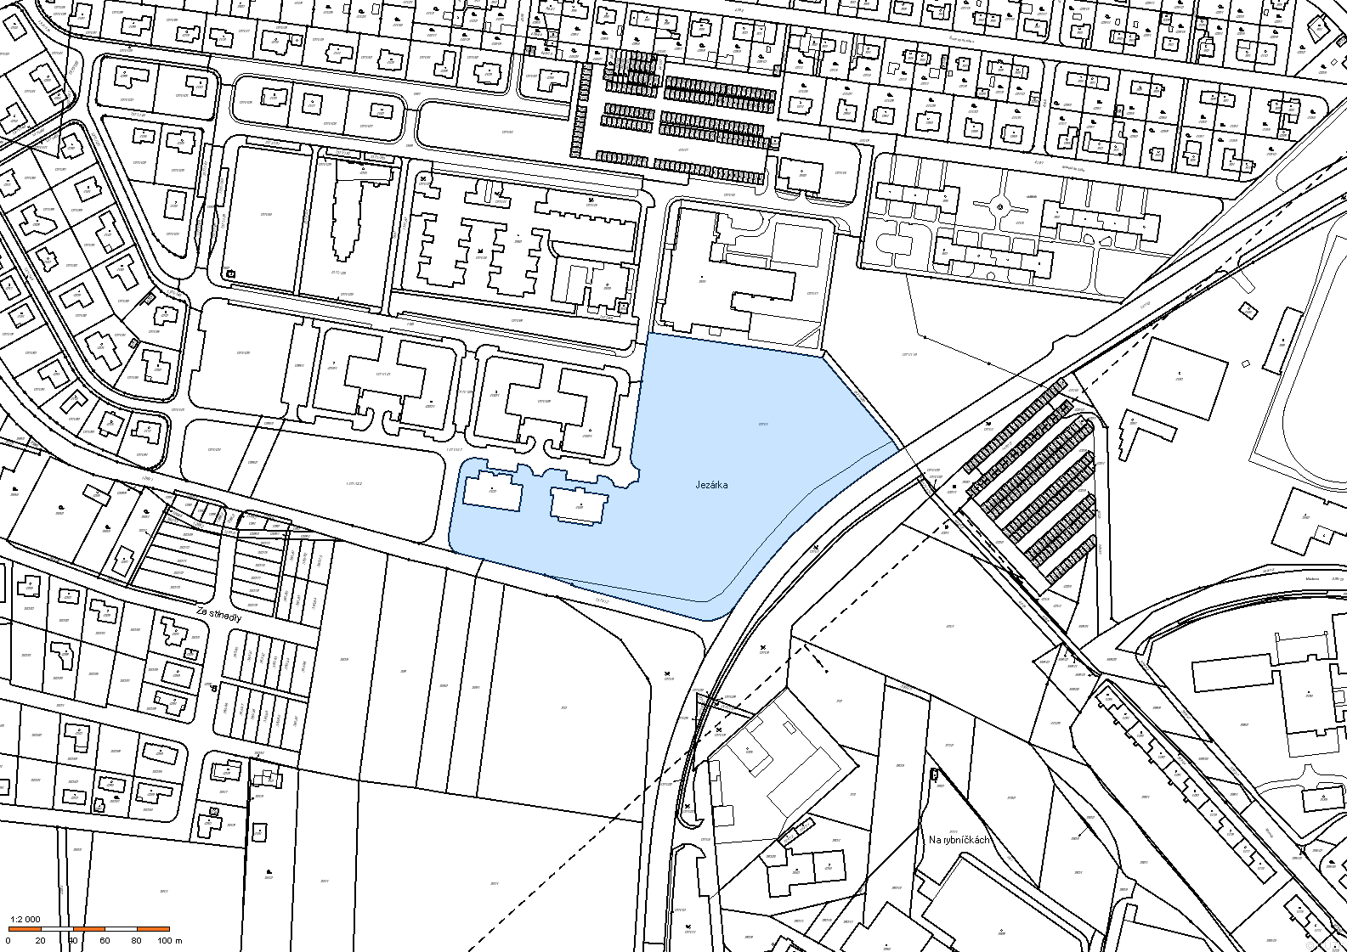
Volba lokality
Obr. 3, zdroj: https://www.google.cz/maps/@49.2621275,13.9005865,15z
Obr. 4, zdroj: vlastní

Slide 6
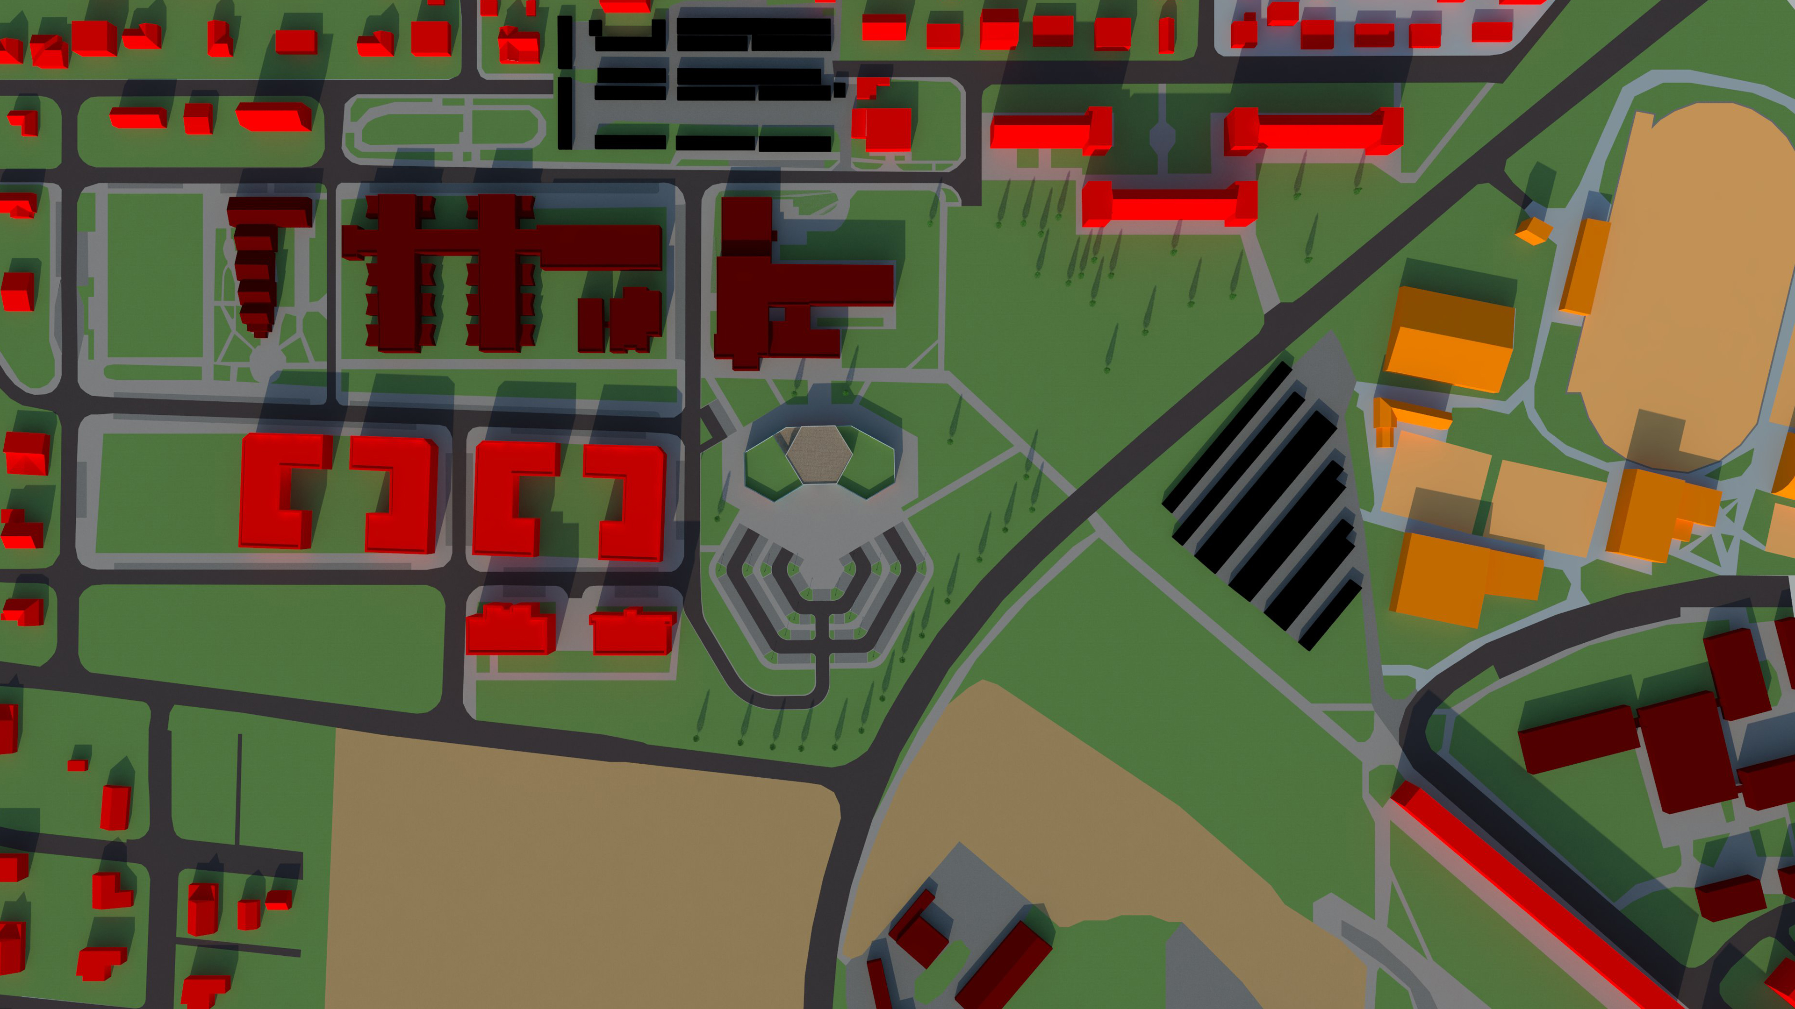
Návrh
Obr. 5, zdroj: vlastní

Slide 7
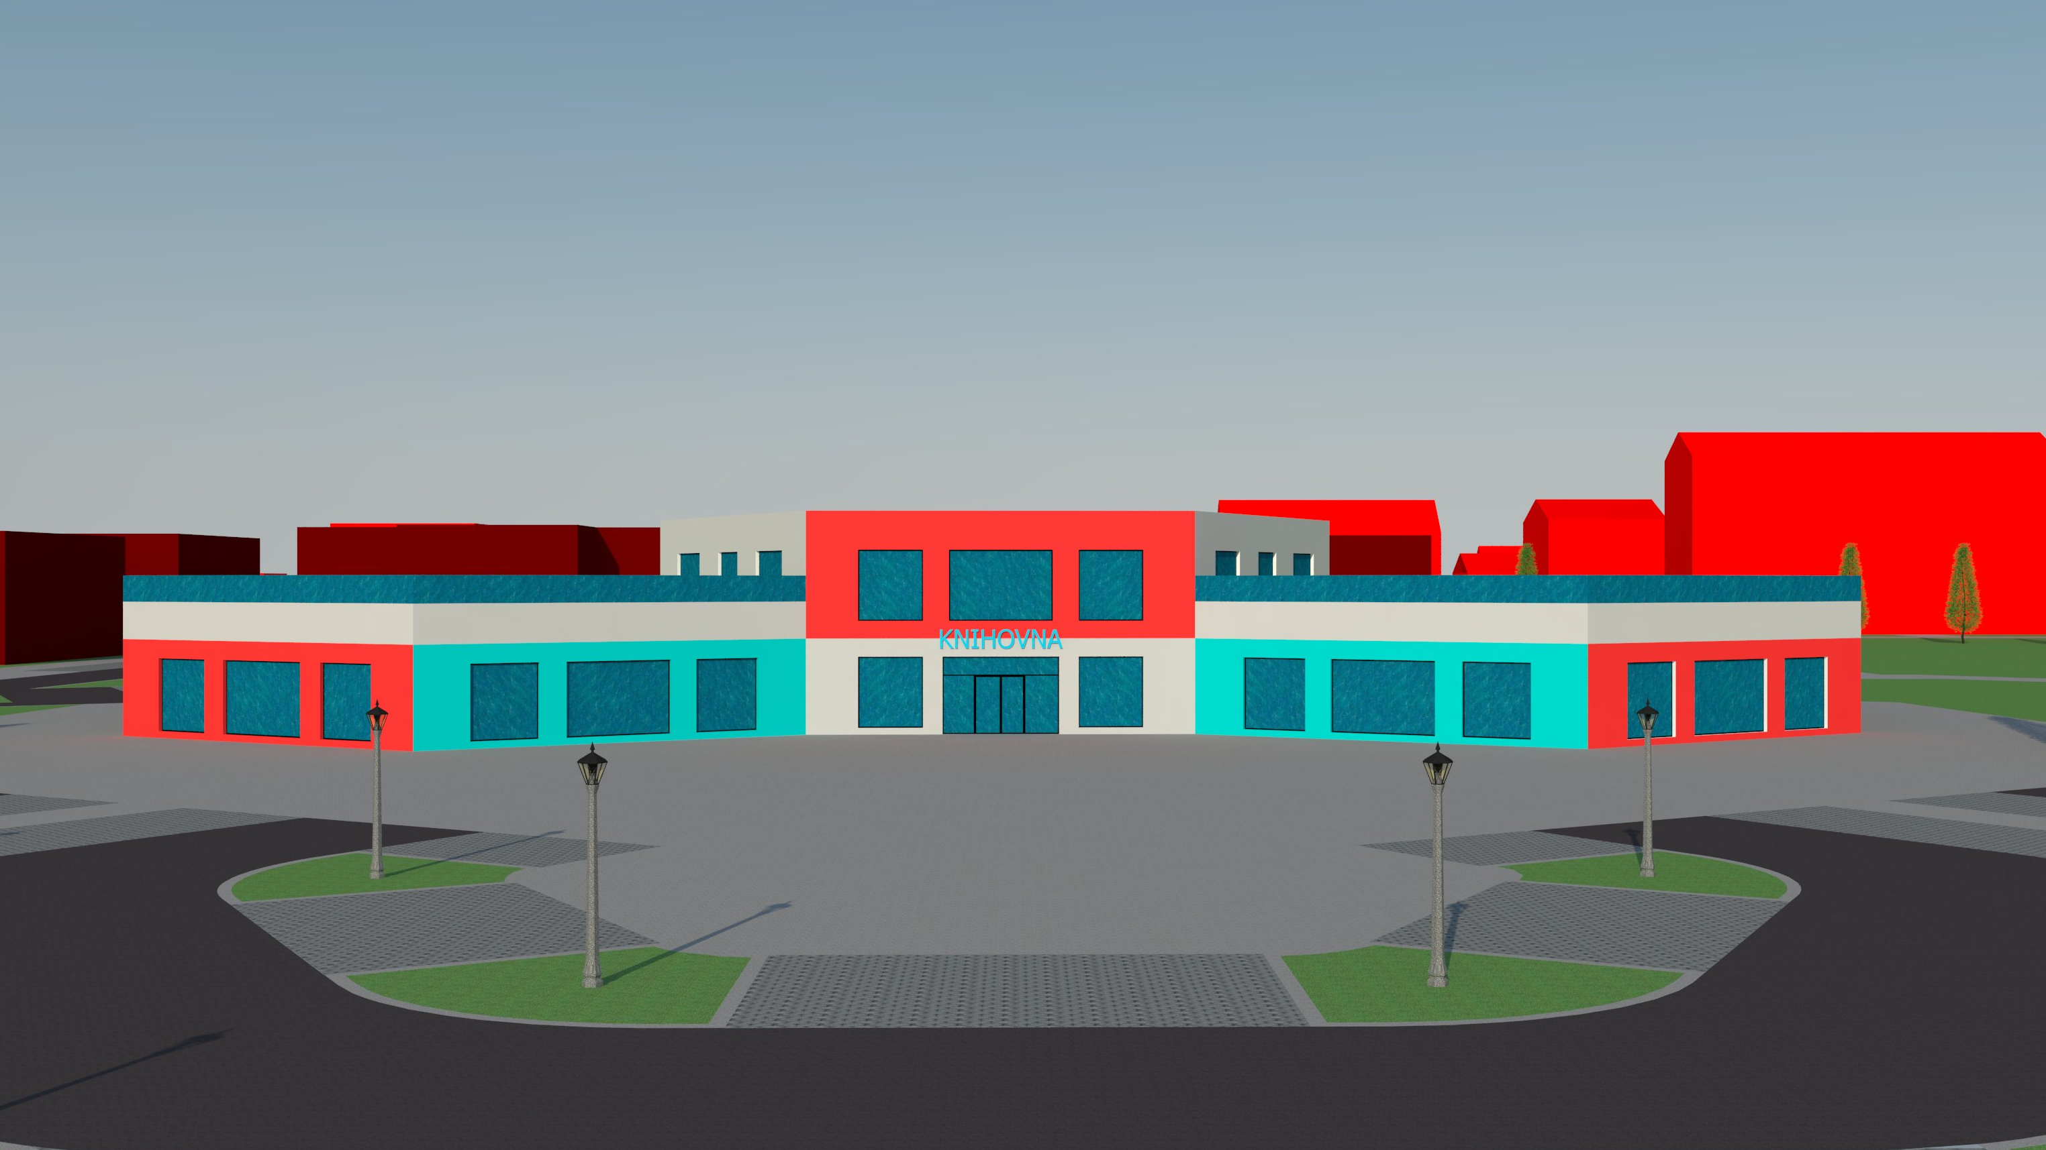
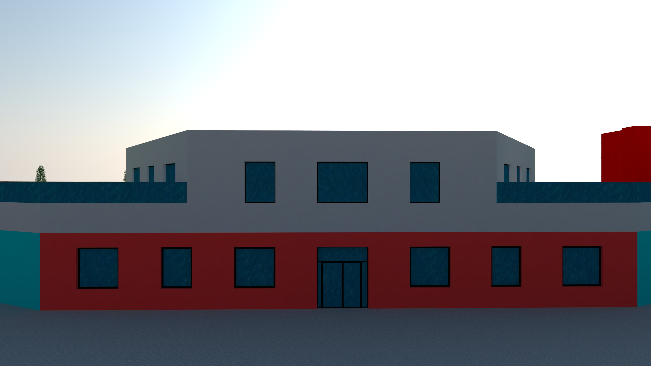
ČELNÍ POHLED
Obr. 6, zdroj: vlastní
ZADNÍ POHLED
Obr. 7, zdroj: vlastní

Slide 8
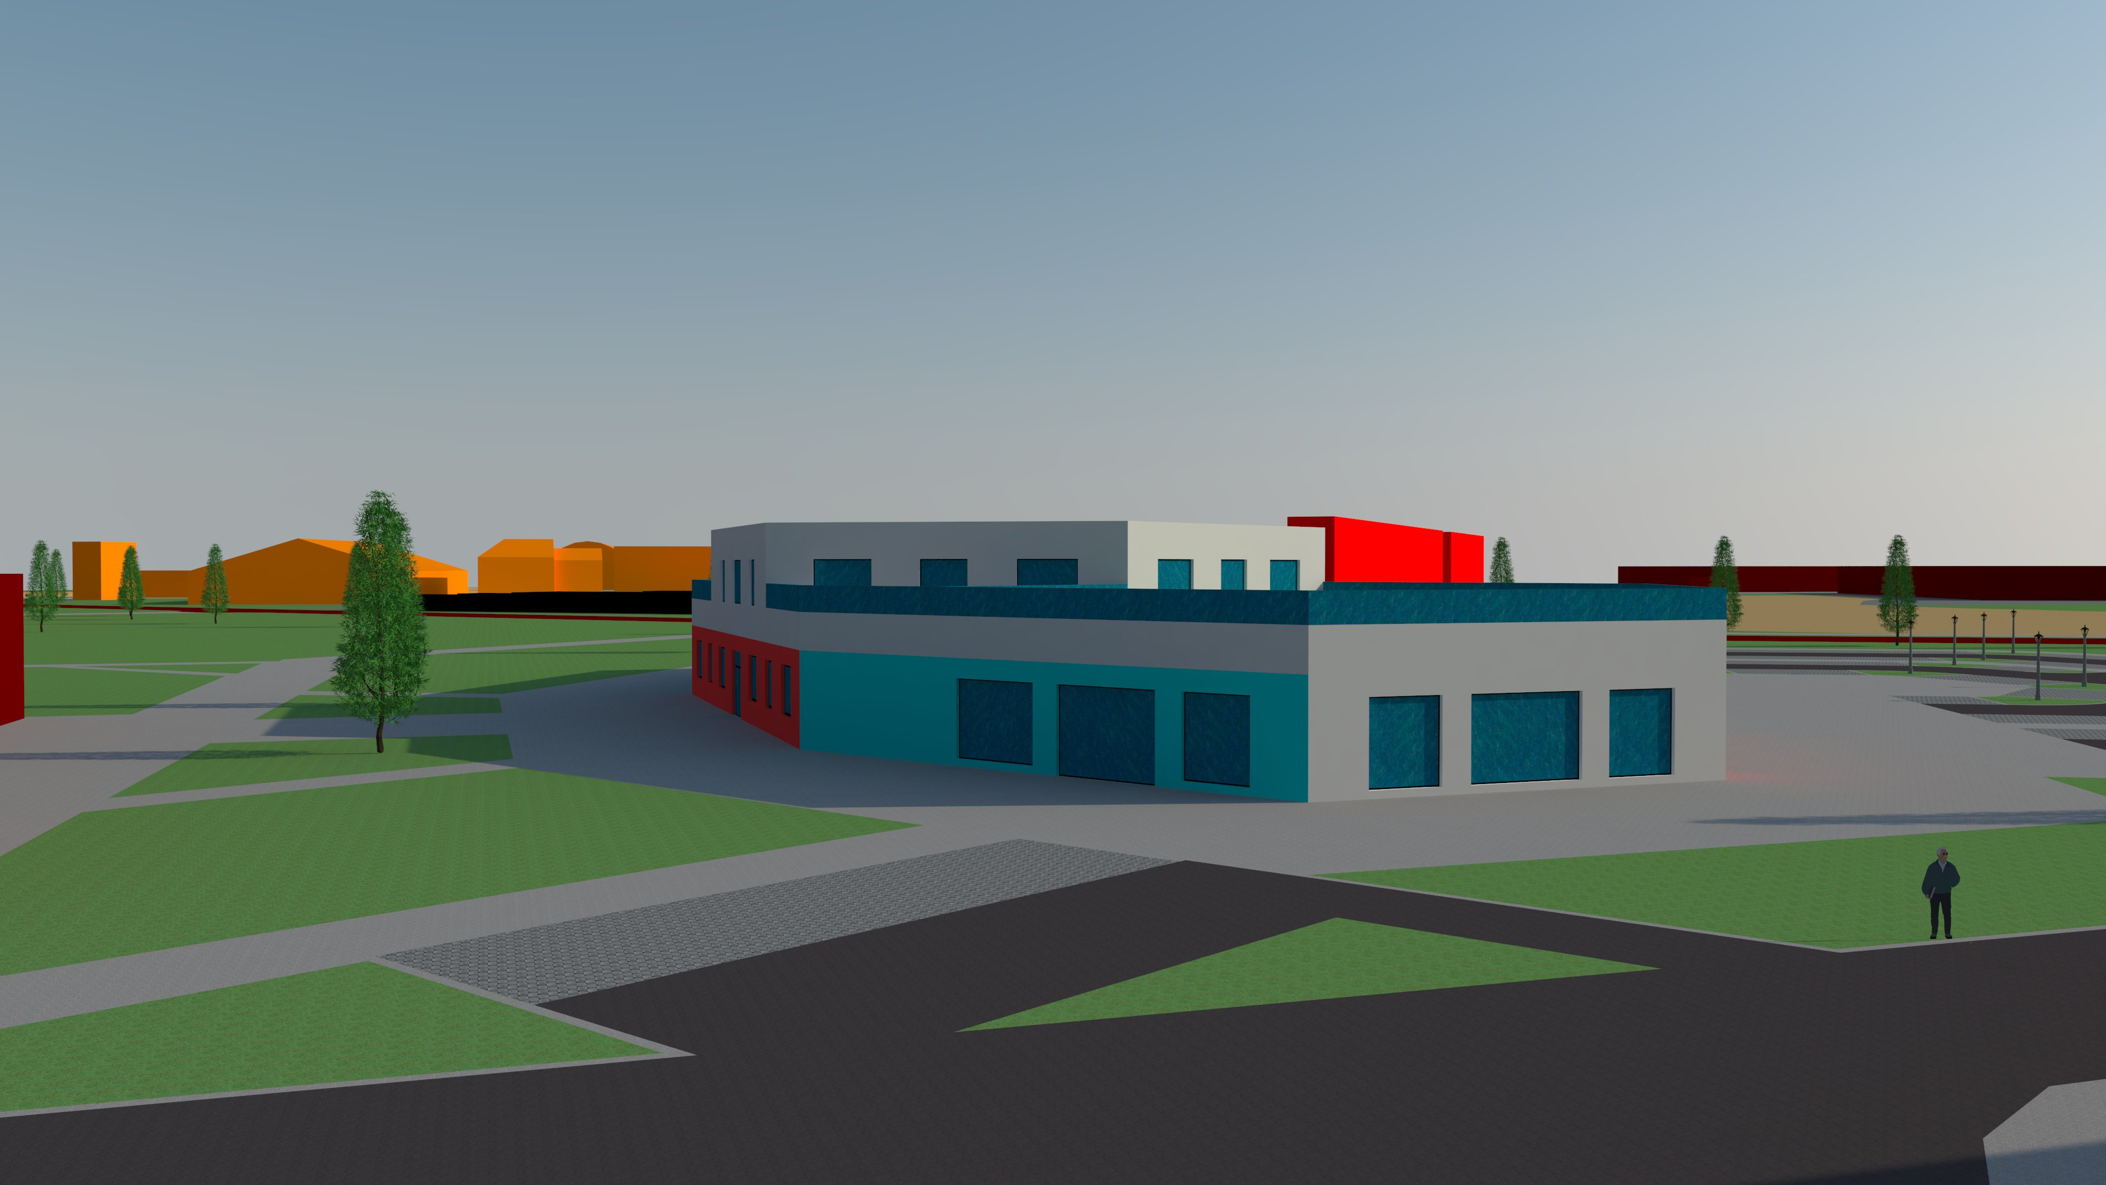
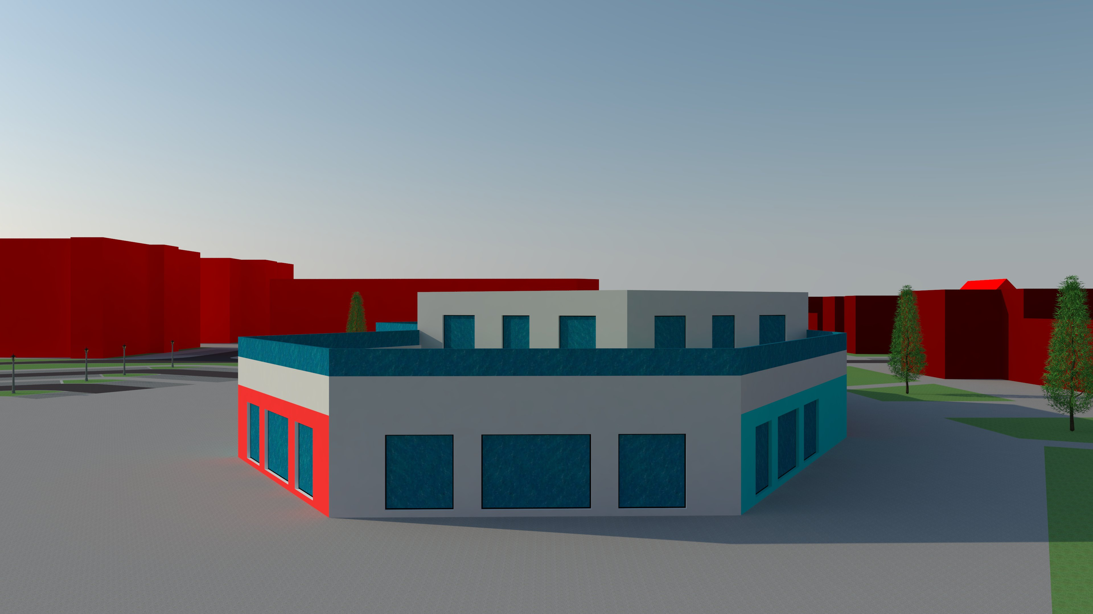
BOČNÍ POHLEDY
Obr. 8, zdroj: vlastní
Obr. 9, zdroj: vlastní

Slide 9
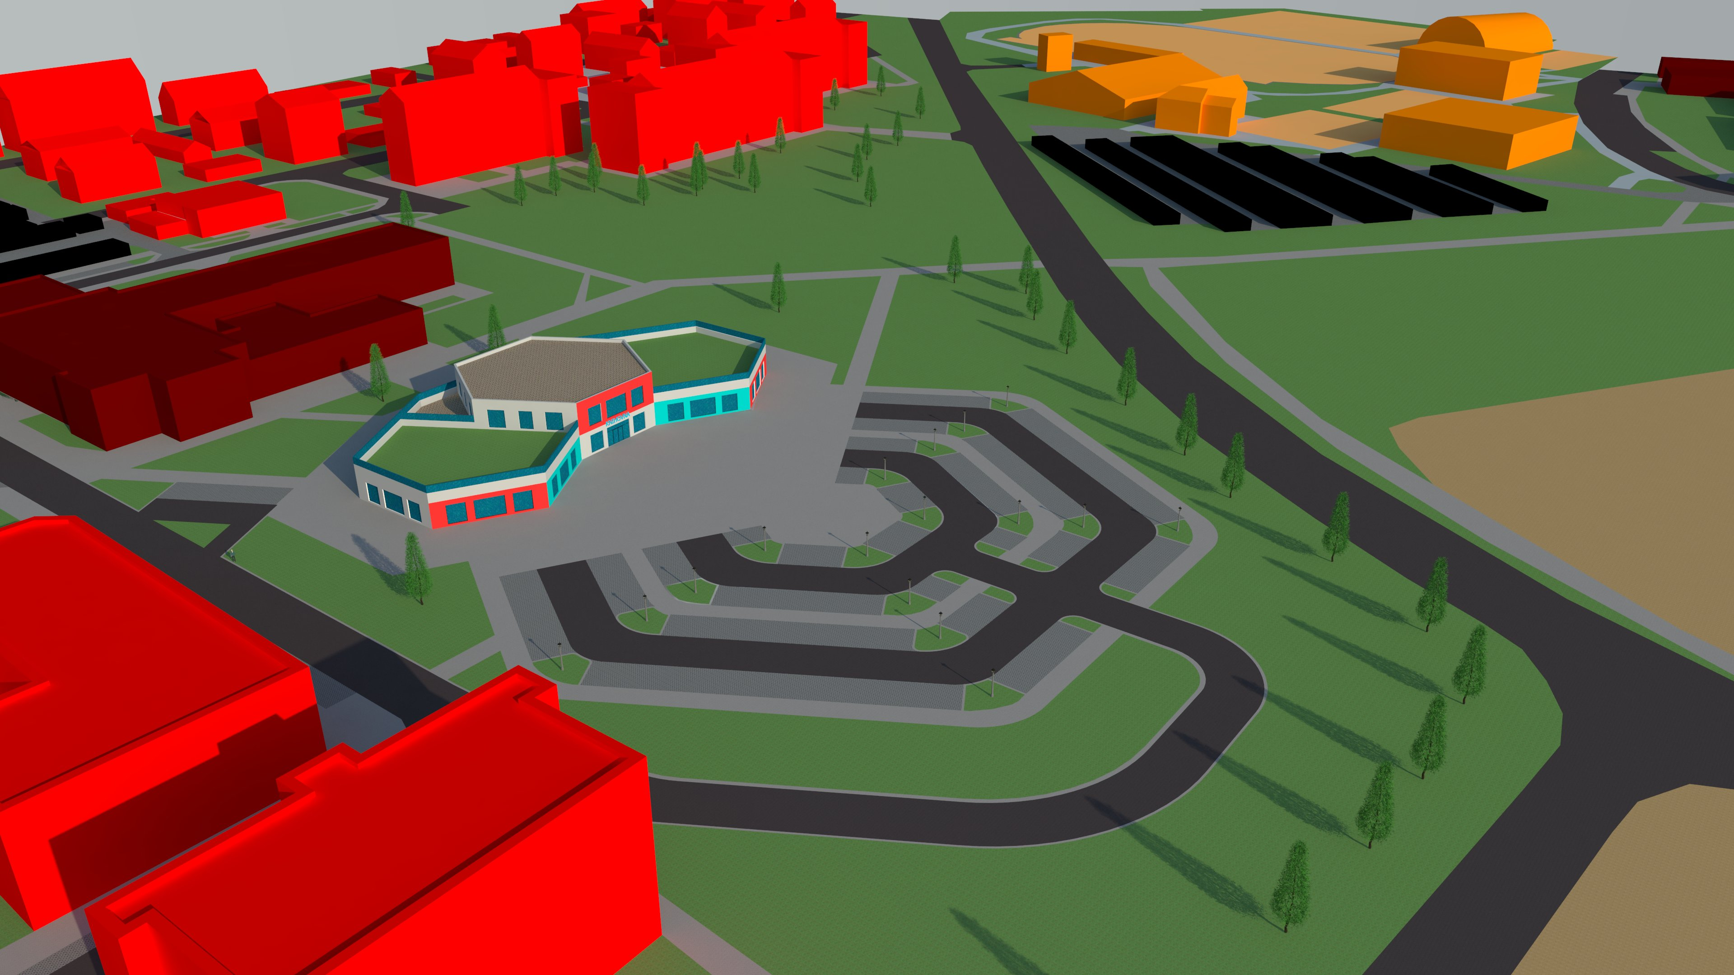
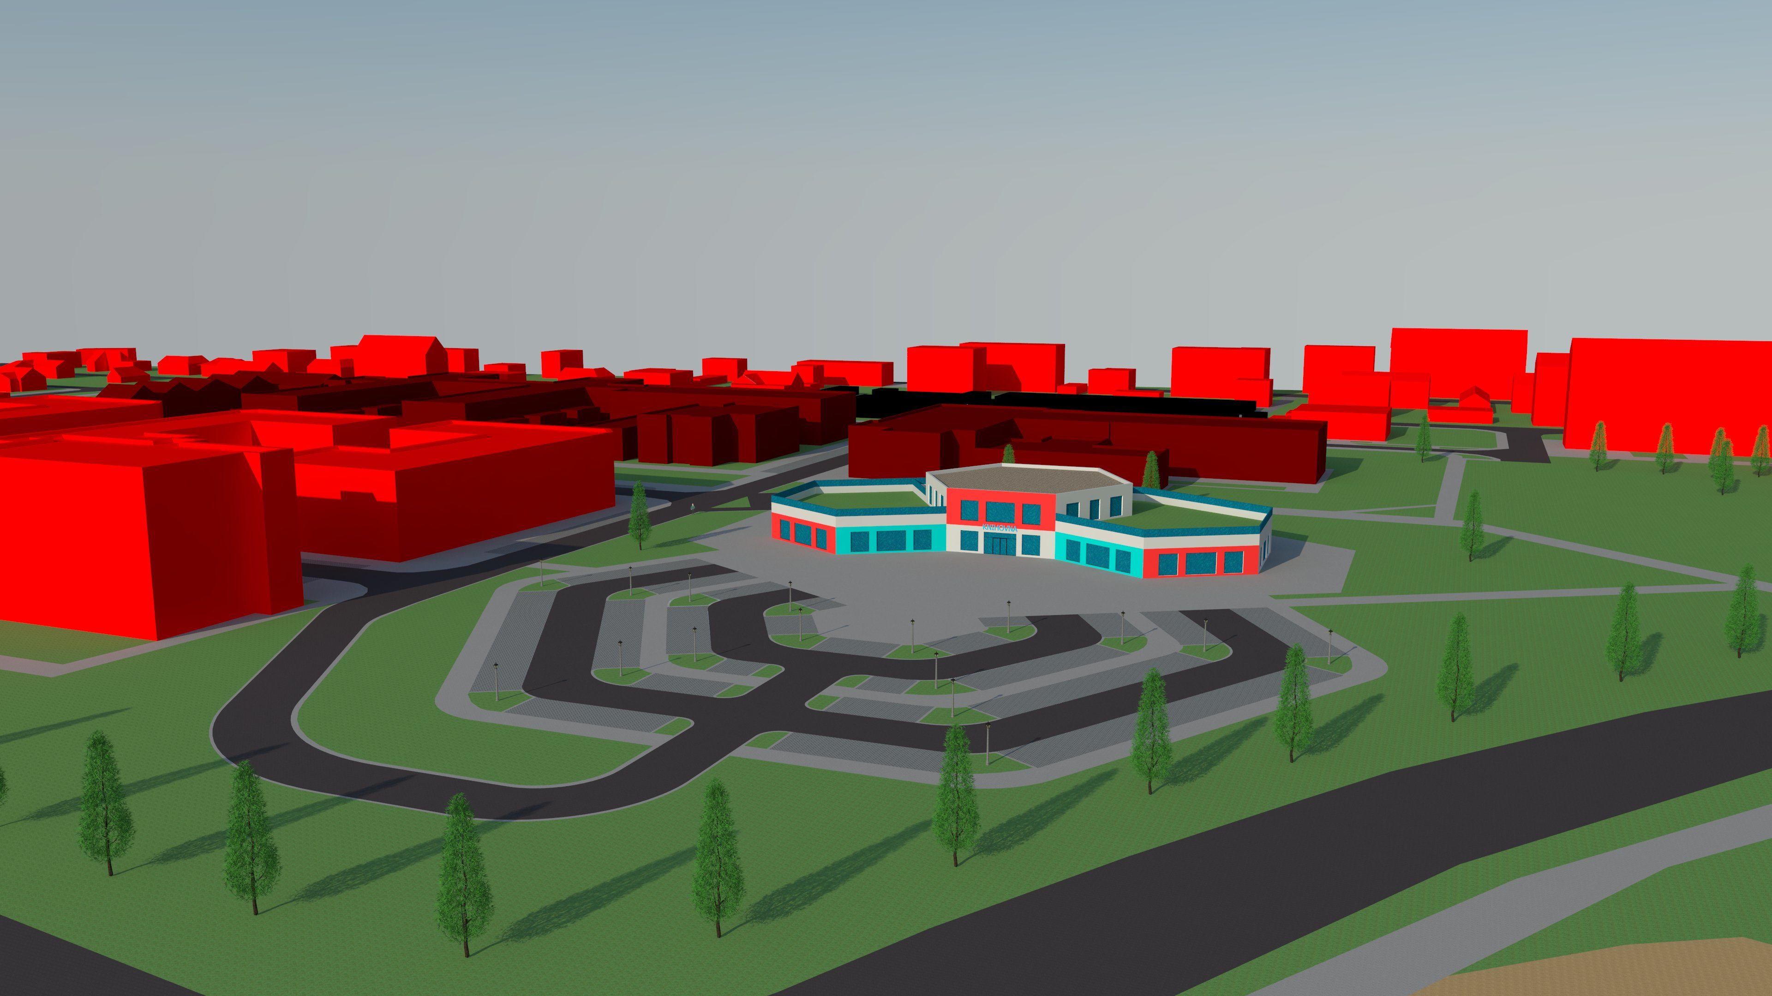
ISO POHLEDY
Obr. 10, zdroj: vlastní
Obr. 11, zdroj: vlastní

Slide 10
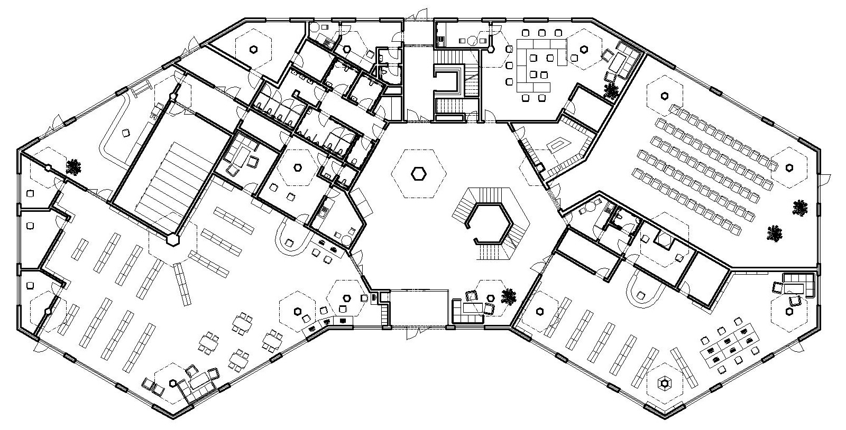
1. NP
Celkový rozměr: 67 x 33,5 m
Celková výška: 9,4 m
Konstrukční výška: 4,15 m
Světlá výška: 3,65 m
Skeletový nosný systém
Ø 0,5 m; Ø 1 m - rozpon 12 m
Silka 200 a 300 mm
Obr. 12, zdroj: vlastní

Slide 11
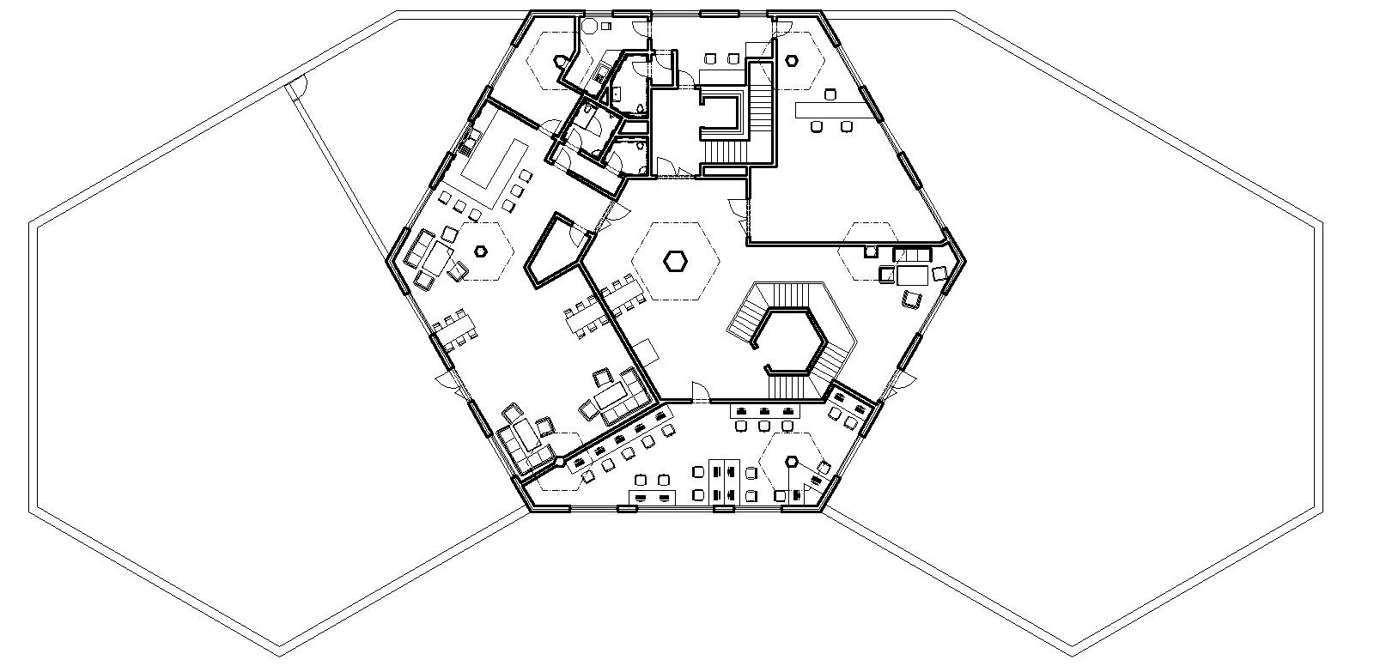
2. NP
Celkový rozměr: 67 x 33,5 m
Celková výška: 9,4 m
Konstrukční výška: 4,15 m
Světlá výška: 3,65 m
Skeletový nosný systém
Ø 0,5 m; Ø 1 m - rozpon 12 m
Silka 200 a 300 mm
Obr. 13, zdroj: vlastní

Slide 12
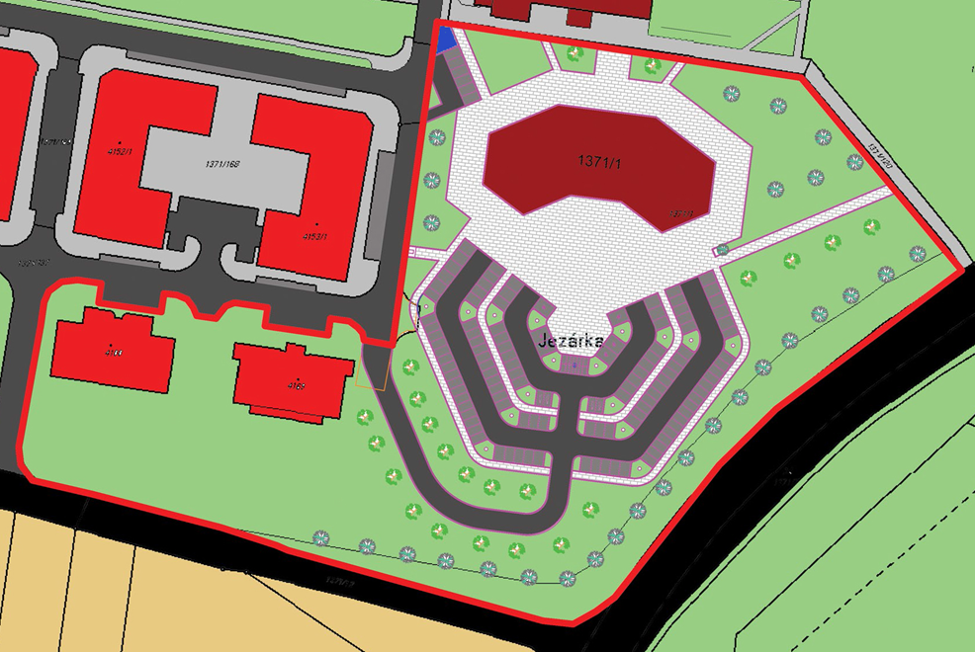
Prostranství
Obr. 14, zdroj: vlastní

Slide 13
Položené otázky
• Jaké jsou optimální, respektive doporučené, podmínky vnitřního prostředí pro uchovávání, přepravu a manipulaci knihovního fondu v kontrastu se zajištěním optimálního prostředí pro uživatele knihovny?
• V kapitole 3.1.2.6 je uvedeno ”Interiér by měl být dobře prosvětlen, prostorný a vhodně barevně a materiálově řešený ... ”. Jaké materiálové a barevné řešení považuje autor za vhodné pro vytvoření příjemného mikroklimatu?
• Jak bude v rámci řešeného pozemku hospodařeno s dešťovou vodou? Proč v rámci řešení parkovacích ploch autor uvažuje právě asfaltový povrch? Bylo by možné z hlediska trvalé udržitelnosti využít jiné vhodnější systémy?
• Popište, co Vás inspirovalo k návrhu atypického půdorysu.
• Jaké by bylo vhodnější řešení střešního pláště pro sezónní zahrádku na terase?

Slide 14
Děkuji za pozornost
Václav Kališ
kalis.v@seznam.cz

